Slide 1
Проект «Волшебная вода» для среднего дошкольного возраста Экспериментирование с водой
Воспитатель :Гуро Г.И.

Slide 2
Актуальность:
Дети знают только то, с чем сталкиваются в обычной жизни, в быту.
А хотелось бы, чтобы дети знали намного больше, чем элементарные вещи. Необходимо дать наиболее глубокие знания детям о воде, о ее свойствах, качествах, о значении воды в жизни человека и природы. Лучше всего сделать это через опытно-экспериментальную деятельность детей. Считаем, что тема проекта актуальна, своевременна, она позволит расширить кругозор, развить самостоятельность, стремление к познанию нового, интересного в окружающем мире.

Slide 3
Цель проекта:
Развивать познавательный интерес детей среднего дошкольного возраста в процессе опытно – экспериментальной деятельности.

Slide 4
Задачи проекта:
Расширение представлений детей о свойствах и качествах воды через опыты и эксперименты.
Расширение представлений детей о значении воды в жизни человека и природы.
Развитие познавательного интереса и связной речи детей.
Воспитание бережного, заботливого отношения к воде и природе.

Slide 5
Тип проекта : позновательно-исследовательский
Продолжительность проекта: краткосрочный
Участники проекта: дети средней группы, родители , воспитатели.
Продукт проекта: Выставка детских рисунков, изготовление папки со стихами и загадками, изготовление стенгазеты вместе с родителями.

Slide 6
Ожидаемый результат:
*Дети имеют представления о свойствах и качествах воды, о значении воды в жизни человека и природы
*Сформировано желание заботливо относиться к воде и природе.
*Активны в потребности узнать новое, интересное в окружающем мире.

Slide 7
Этапы проекта:
1.Подготовительный
Постановка цели и задач;
Планирование реализации проекта;
Создание всех необходимых условий для реализации проекта
2. Основной
Наблюдение на прогулке
Игровая деятельность
Беседы
Игры, эксперименты в режимном моменте
Чтение художественной литературы
Свободная художественная деятельность
Работа с родителями.

Slide 8
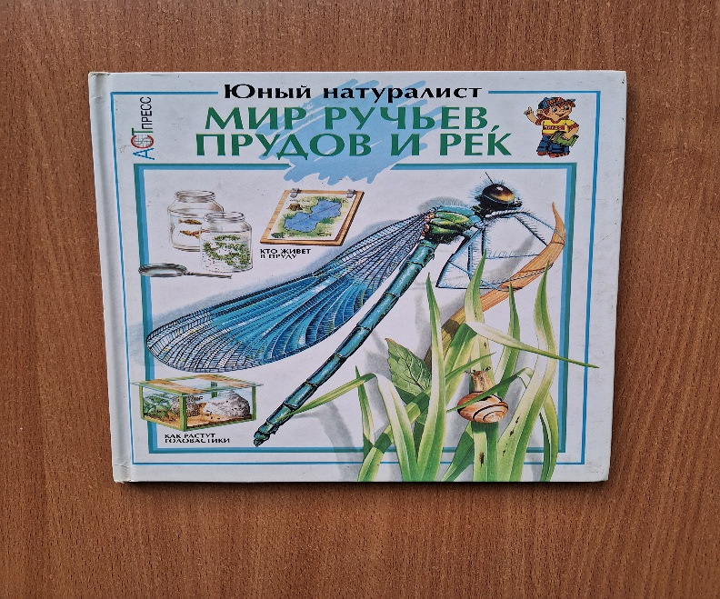
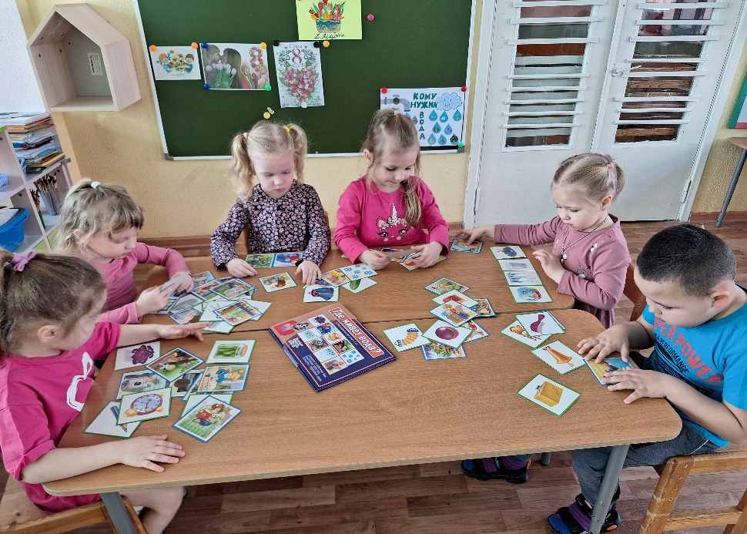
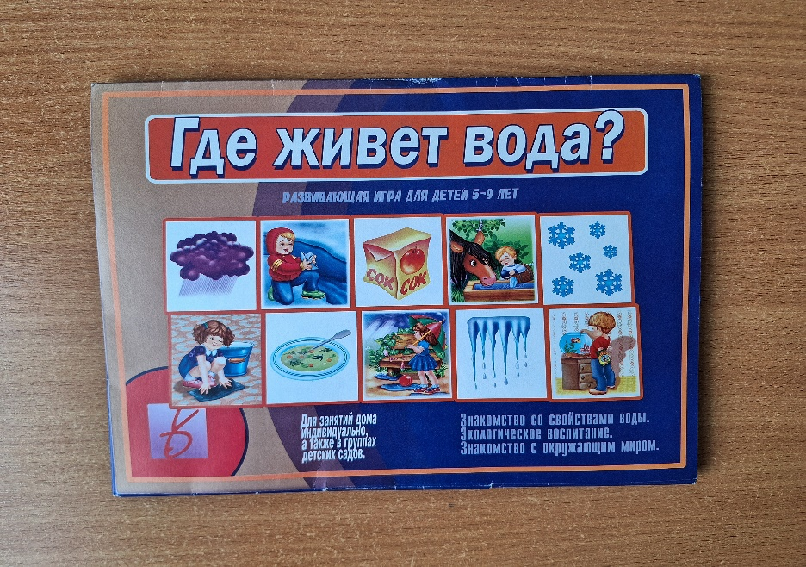

Slide 9
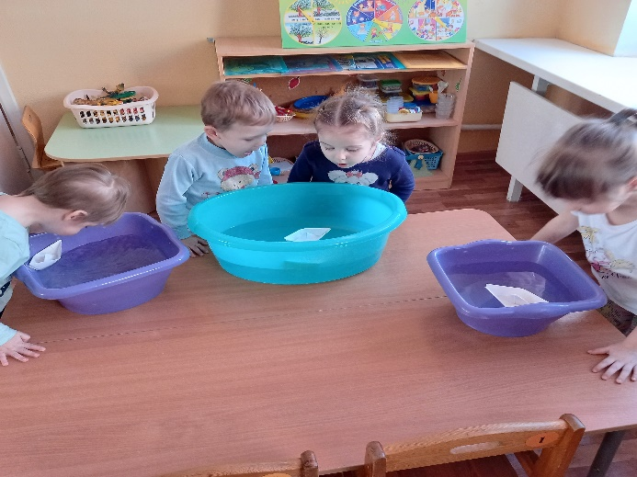
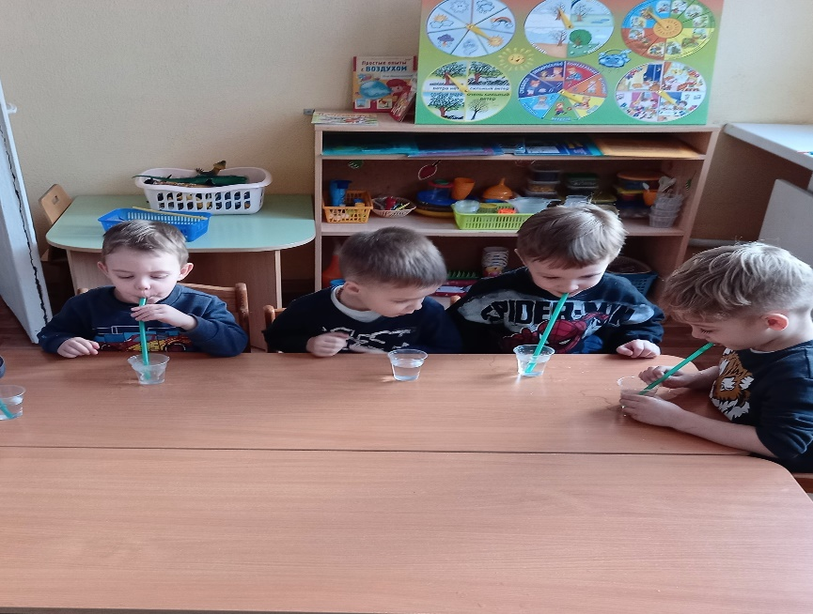
Знакомимся со свойствами воды:

Slide 10
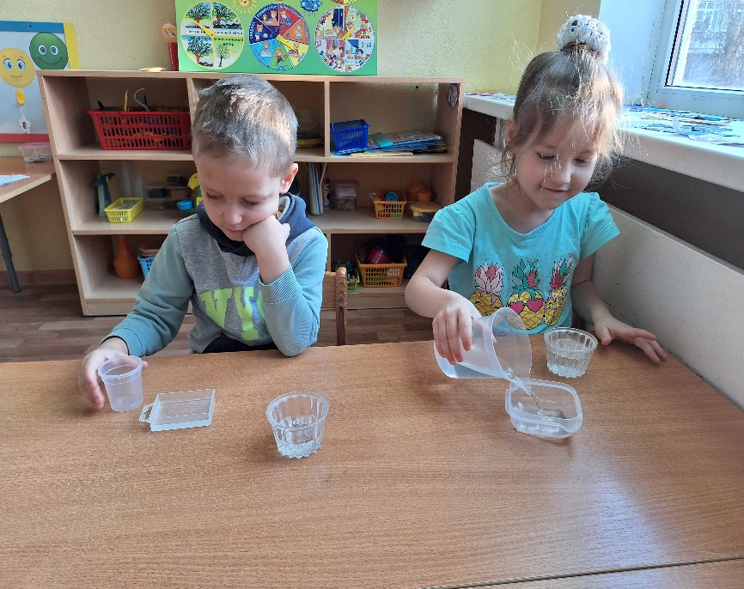
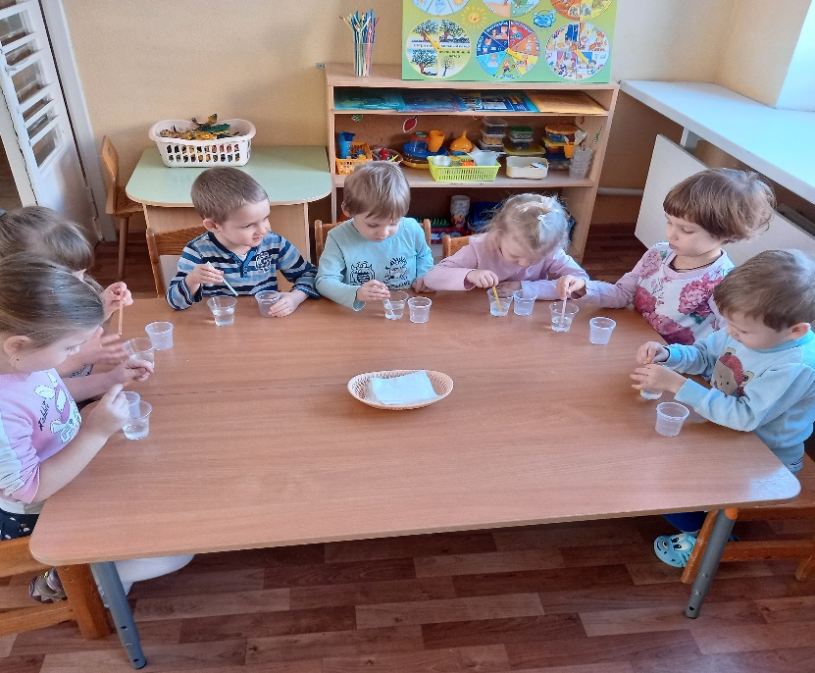
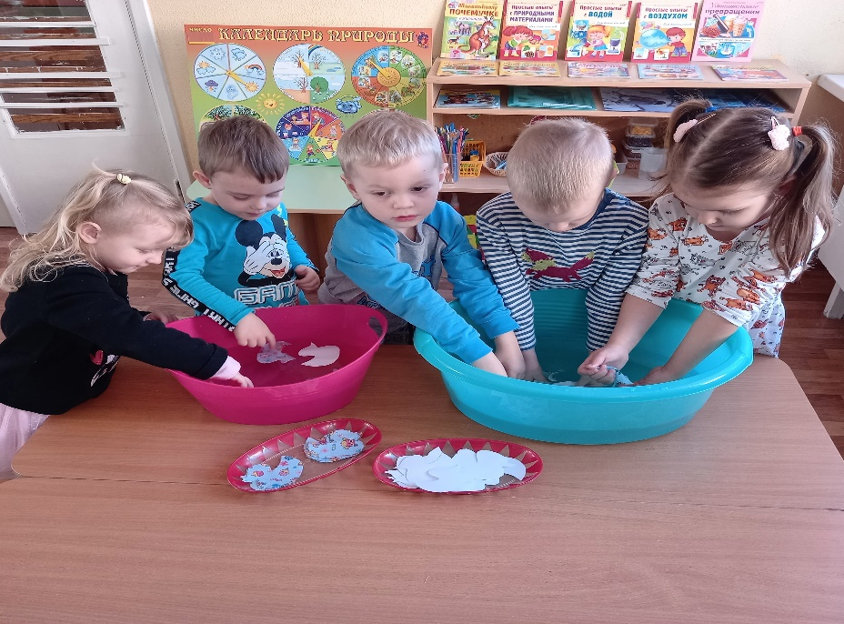

Slide 11
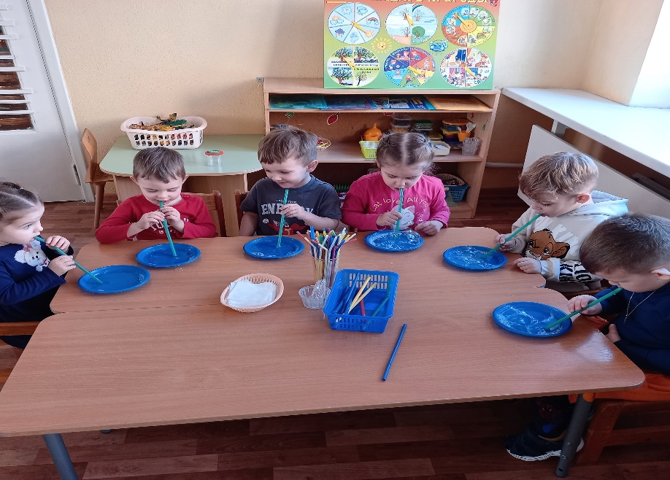
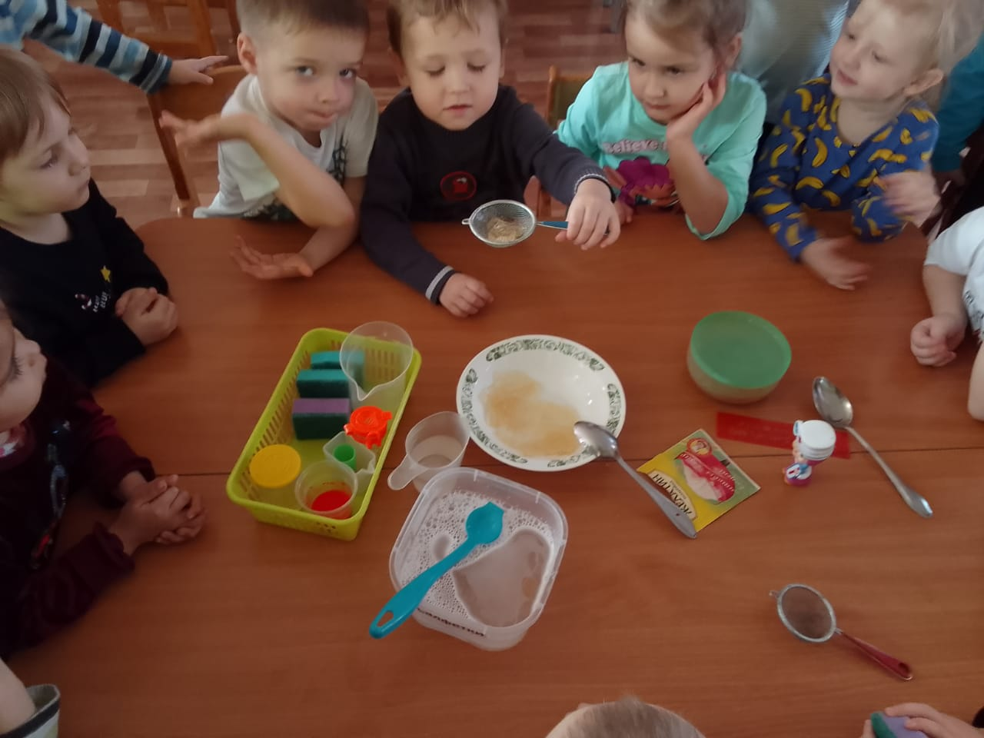

Slide 12
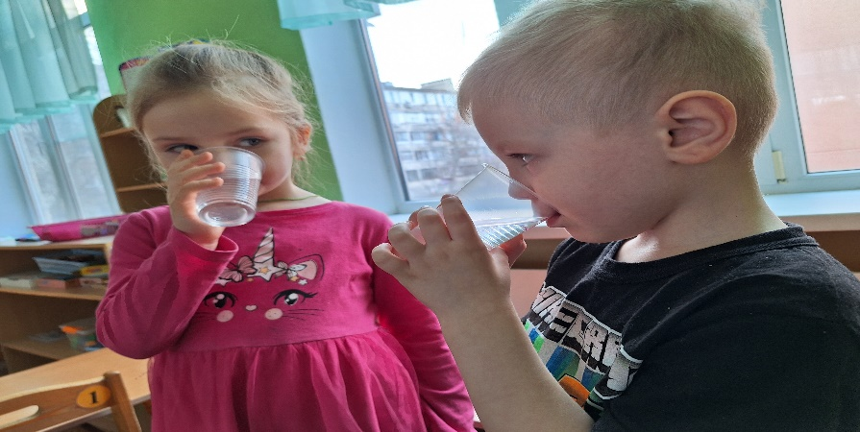
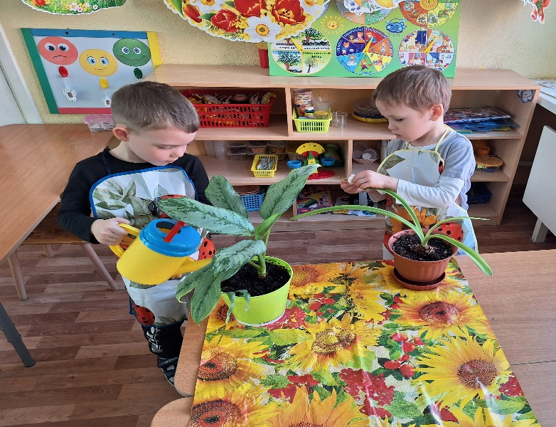
«Кому нужна вода?»

Slide 13
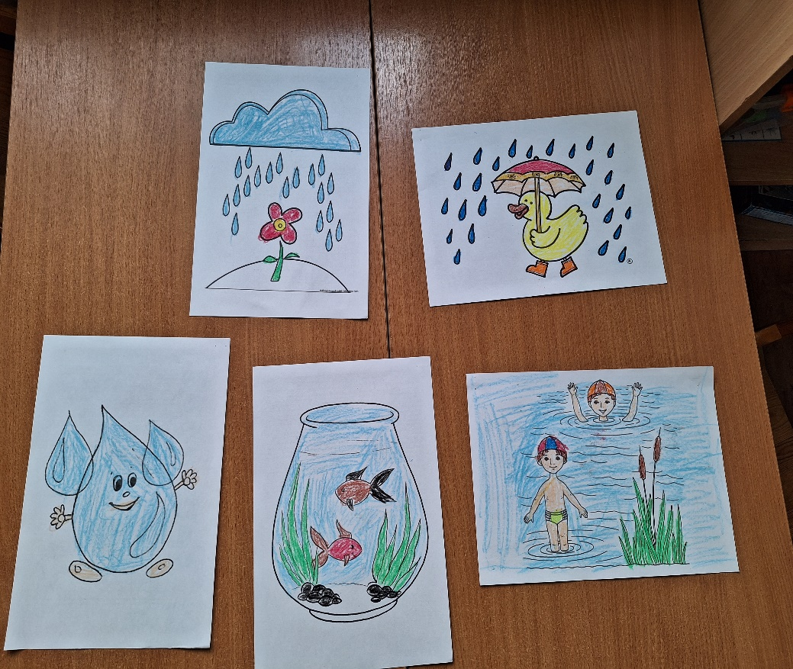
Художественное творчество:

Slide 14
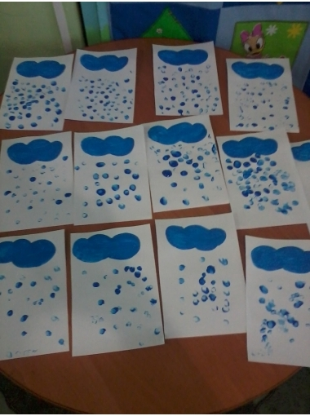
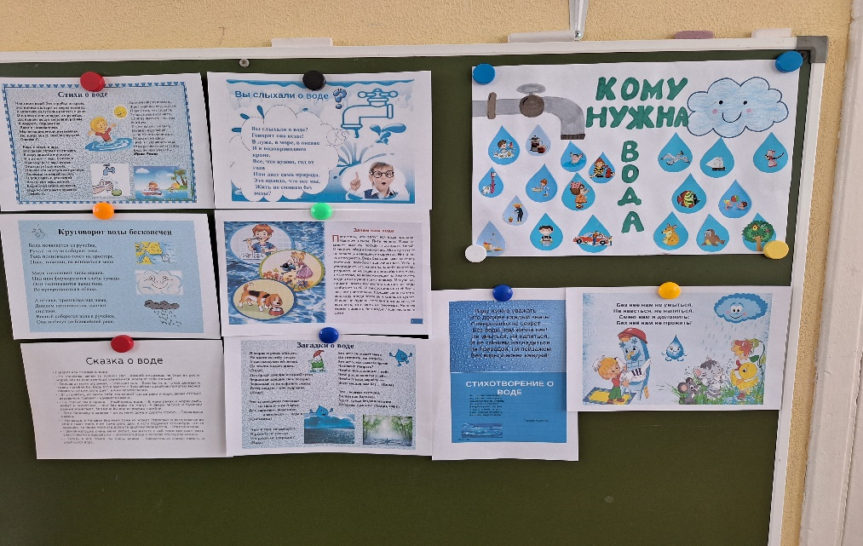
Третий этап заключительный Презентация продуктов проекта

Slide 15
Рефлексия
Сформировали знания и целостные представления о свойствах воды, развивали связную речь.
Повысилась заинтересованность детей в бережном отношении к объектам живой природы (Воды).
Дети овладели несложными способами экспериментирования с водой.

Slide 16
Спасибо за внимание!

